Slide 1
TESTE DE PEFORMANCE – BACENJUD 2 - RELATÓRIO
Relatório de Performance​
Março/2021

Slide 2

RESUMO EXECUTIVO
Foram realizados testes Não Funcionais no BACENJUD com o intuito de testar as 3 novas funcionalidades (GETs – AuctionReport, ManagementReport e OperationsReport) ;
O teste foi disparado de uma Cloud B3: SO: Windows Server 2016, vCPUs: 4, Memória RAM: 16 GB e Disco: 50 GB;
A execução teve duração de 60 minutos;
Foi utilizada uma rampa que possui 4 usuários virtuais (VU’s);
O teste foi realizado em ambiente QAB servidores APSPOS34L1Q e APSPOS35L1Q.
O teste será executado a partir do Integra devido aos custos do API-Gateway.
O tempo de resposta considerado ideal são de 3 segundos e aceitável de 7 segundos conforme informado pela área de negócios;

Slide 3
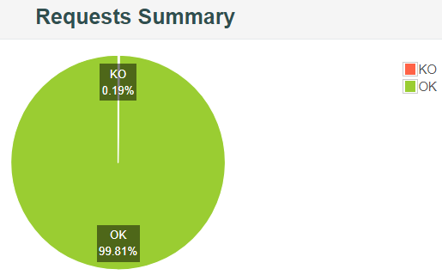
Gráficos de porcentagem do JMeter
Total de requisições: 16.739

Slide 4
INFORMAÇÕES GERAIS
Abaixo temos as estatísticas do teste;
O teste teve execução de uma hora e foi feita uma rampa que possui 4 usuários virtuais
Requisições | Qtd. requisições | Tempo Médio de Resp. | Percentil 95 | Tempo Min. | Tempo Máx. | Percentual de Erros | Média de Vazão
GET Relatorio Gerencial com headers opcionais | 2.507 | 107,6 ms | 255 ms | 25 ms | 472 ms | 0,28% | 0,7/s
GET Relatorio Gerencial sem headers opcionais | 3.351 | 108,11 ms | 254 ms | 25 ms | 2.852 ms | 0,18% | 0,93/s
GET Relatorio Leilao com headers opcionais | 2.093 | 436,91 ms | 2.940,9 ms | 28 ms | 5.578 ms | 0,14% | 0,58/s
GET Relatorio Leilao sem headers opcionais | 2.091 | 447,71 ms | 3.011,20 ms | 27 ms | 12.527 ms | 0,1% | 0,58/s
GET Relatorio Operacional com headers opcionais | 3.347 | 1.233,73 ms | 1.472,6 ms | 26 ms | 2.119 ms | 0,18% | 0,93/s
GET Relatorio Operacional sem headers opcionais | 3.350 | 1.236,11 ms | 1.477,45 ms | 25 ms | 8.419 ms | 0,24% | 0,93/s

Slide 5
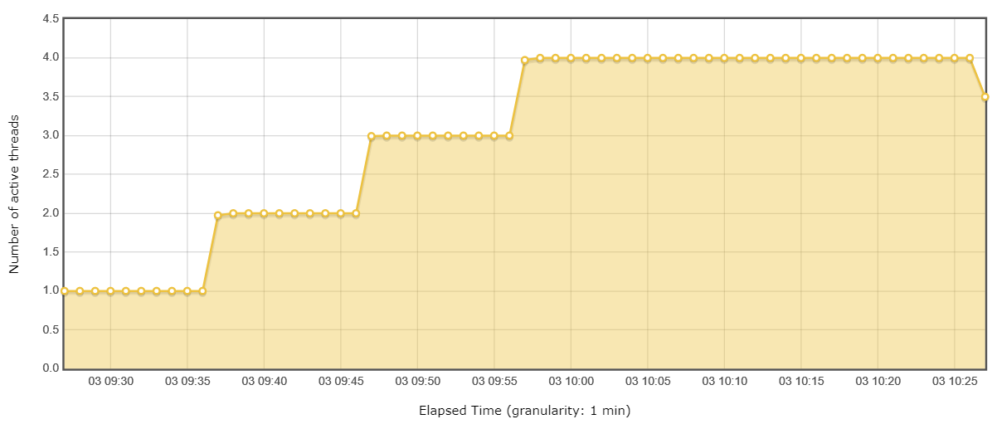
THREADS ACTIVES DURANTE O TESTE
Abaixo a rampa utilizada nos testes com o desvio padrão da execução;

Slide 6
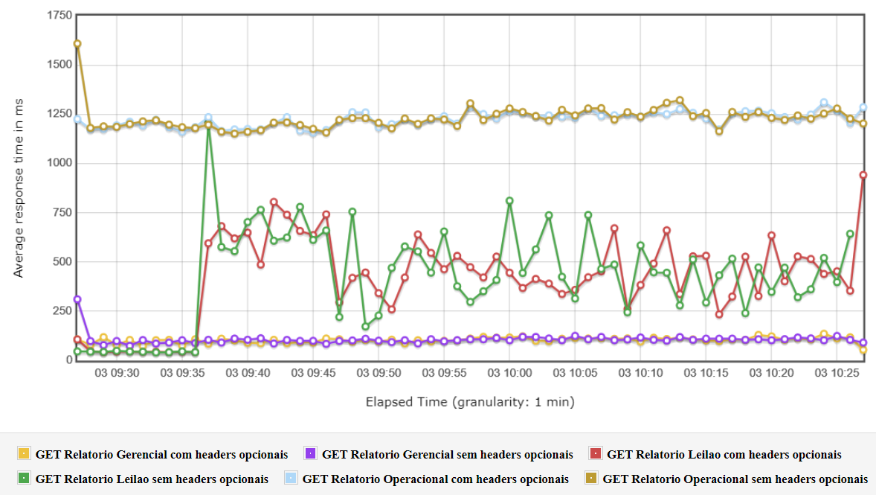
ANÁLISE JMETER – TEMPO MÉDIO DE RESPOSTA
Conforme destacado no gráfico após a entrada do segundo usuário virtual houve um grande aumento no tempo de resposta nas consultas de Leilão.

Slide 7
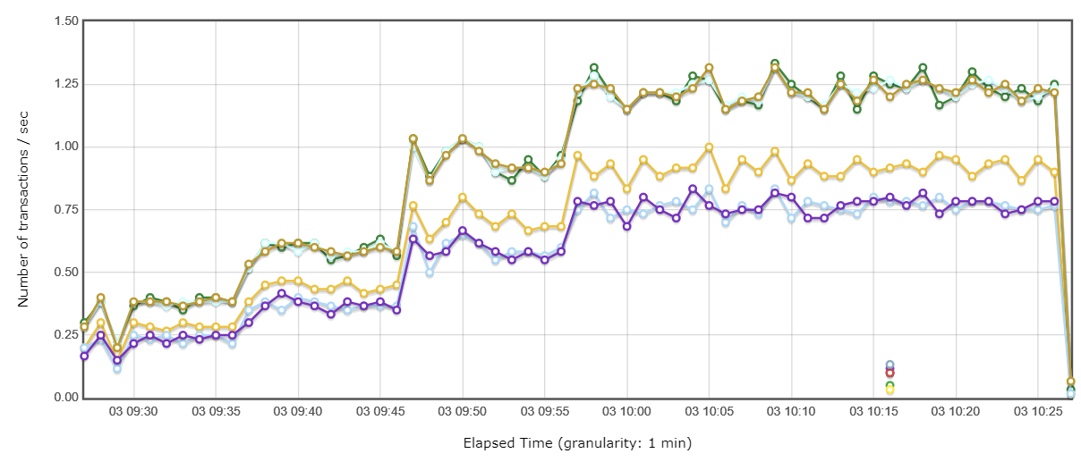
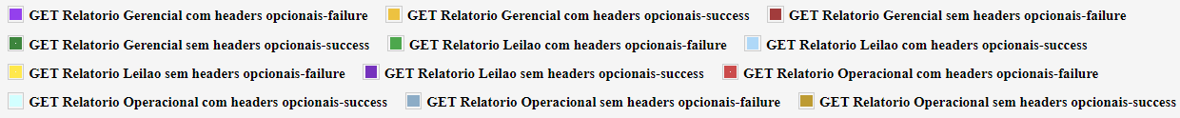
ANÁLISE JMETER – TPS
A quantidade de TPS foi aumentando proporcionalmente ao estímulo da carga injetada.
Podemos notar que todos os erros aconteceram no horário das 10:16.

Slide 8
ANÁLISE JMETER ERROS - LEGADO
Abaixo, os erros que foram registrados durante a execução do teste.
O erro ocorreu durante a hora 10:16 em todas as requisições.
A quantidade total de erros ficou abaixo de 1% do total de requisições.
Type of error | Number of Erros | % in erros | % in all samples
Non HTTP response code: java.net.SocketException/Non HTTP response message: Connection reset | 32 | 100% | 0,19%

Slide 9
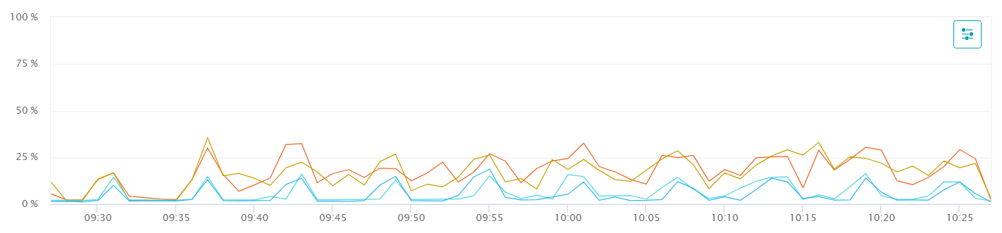
ANÁLISE DYNATRACE - INTEGRA CPU
Abaixo os gráficos com o comportamento de CPU no tempo do teste, retirados do Dynatrace;

Slide 10
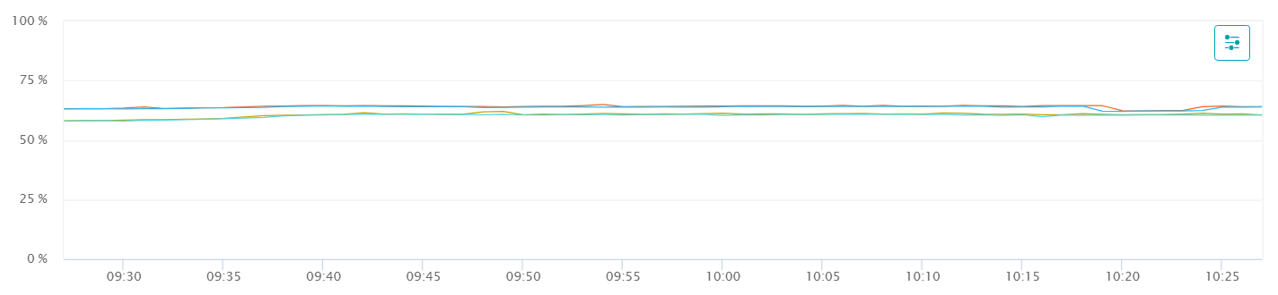
ANÁLISE DYNATRACE - INTEGRA MEMÓRIA RAM
Abaixo os gráficos com o comportamento de Memória RAM no tempo do teste, retirados do Dynatrace;

Slide 11
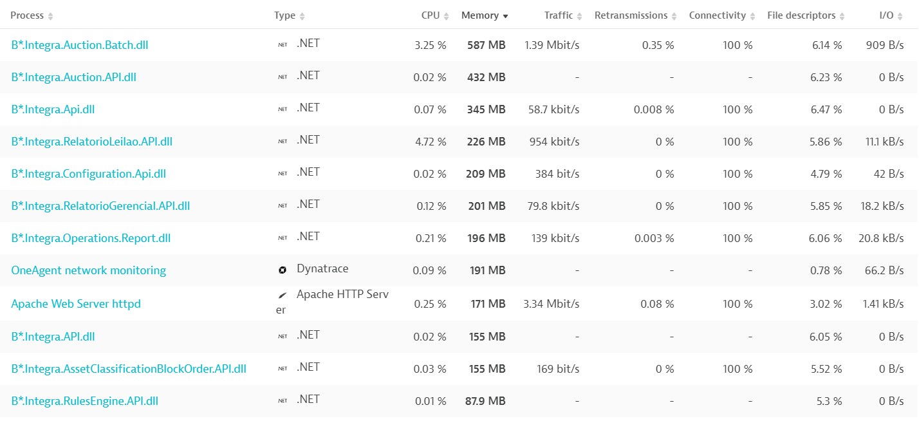
ANÁLISE DYNATRACE - INTEGRA PROCESS
A imagem demonstra os processos que tiveram maior consumo de recursos computacionais.

Slide 12
CONCLUSÃO
Durante a execução do teste ocorreram erros java.net.SocketException.
O total de erros ficou abaixo de 1% do total de requisições do teste.
Os erros acontecerem durante a hora 10:16.
As requisições apresentaram tempo médio abaixo de 3 segundos considerável ideal pelo cliente.
As requisições de relatório gerencial e relatório operacional apresentaram o P95 abaixo dos 3 segundos considerável ideal e o relatório de leilão apresentou tempo médio de 3,011 segundos abaixo dos 7 segundos considerado aceitável pelo cliente.
Relatório de leilão apresentou um grande aumento no tempo de resposta após a entrada do segundo usuário virtual (VU’s).

Slide 13
OBRIGADO Responsáveis Técnicos
Renato Melo
prestador-renato.melo@b3.com.br
William Brasileiro
william.brasileiro@b3.com.br

